Slide 1



Information Technology Video Developer Network
http://itvdn.com
Профессиональное программирование на языке Java
Информационный видеосервис для разработчиков программного обеспечения
Рефакторинг. Типичные архитектурные решения и антипаттерны

Slide 2





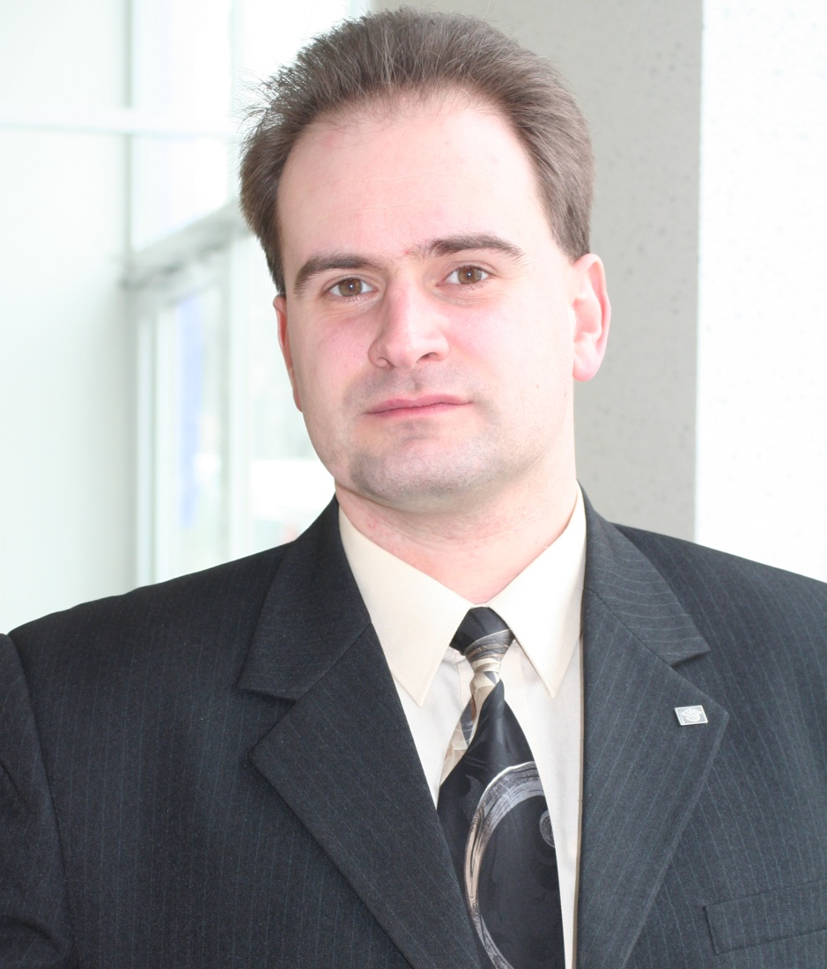




Профессиональное программирование на языке Java
Автор курса
Александр Бабич

более 20 лет преподавания
Intel, INTSPEI, Incom, Retratech, RUSSEE...
MCT MCLC MCITP MCPD OCUP Advanced JAVA 8 programmer
☑
◻
Лауреат премии им Макаренко
2 книги & более 50 публикаций
ProductivityBlog.com.ua
ITVDN
Information Technology Video Developer Network http://itvdn.com

Slide 3
Профессиональное программирование на языке Java
Тема
Рефакторинг. Типичные архитектурные решения и антипаттерны
ITVDN
Information Technology Video Developer Network http://itvdn.com

Slide 4
Профессиональное программирование на языке Java
Особенности создания классов
Понятие о рефакторинге
Выполнение рефакторинга в Netbeans
Паттерны и антипаттерны. Типичные ошибки начинающих разработчиков
ITVDN
Information Technology Video Developer Network http://itvdn.com

Slide 5
Профессиональное программирование на языке Java
Понятие о рефакторинге
ITVDN
Information Technology Video Developer Network http://itvdn.com

Slide 6

Профессиональное программирование на языке Java
Понятие рефакторинга
Рефакторинг или переработка кода – процесс изменения внутренней структуры программы, не затрагивающий её внешнего поведения и имеющий целью сделать код более простым, логичным и понятным
В основе рефакторинга лежит последовательность небольших эквивалентных преобразований
Рефакторинг следует отличать от оптимизации производительности и реинжиниринга
ITVDN
Information Technology Video Developer Network http://itvdn.com

Slide 7

Профессиональное программирование на языке Java
Признаки плохого кода (code smells)
дублирование кода
длинные методы
большие классы
длинные списки параметров
«жадные» функции – методы, которые чрезмерно обращаются к данным другого объекта
избыточные временные переменные
классы данных
не сгруппированные данные
ITVDN
Information Technology Video Developer Network http://itvdn.com

Slide 8

Профессиональное программирование на языке Java
Еще немного о рефакторинге
Неотъемлемая часть цикла разработки ПО
Автоматическое юнит-тестирование позволяет убедиться, что рефакторинг не разрушил существующую функциональность
Не предназначен для исправления ошибок и добавления новой функциональности
Выполняется для улучшения понятности кода или изменения его структуры, удаления «мёртвого кода» - для того, чтобы в будущем его было легче поддерживать и развивать
Каждый отдельный шаг может показаться элементарным, но совокупный эффект малых изменений в состоянии радикально улучшить проект
ITVDN
Information Technology Video Developer Network http://itvdn.com

Slide 9
Профессиональное программирование на языке Java
Методы рефакторинга
Изменение сигнатуры метода (Change Method Signature)
Инкапсуляция поля (Encapsulate Field)
Выделение класса (Extract Class)
Выделение интерфейса (Extract Interface)
Выделение локальной переменной (Extract Local Variable)
Выделение метода (Extract Method)
Генерализация типа (Generalize Type)
Встраивание (Inline)
Введение фабрики (Introduce Factory)
Введение параметра (Introduce Parameter)
Подъём метода (Pull Up Method)
Спуск метода (Push Down Method)
Переименование метода (Rename Method)
Перемещение метода (Move Method)
Замена условного оператора полиморфизмом (Replace Conditional with Polymorphism)
Замена наследования делегированием (Replace Inheritance with Delegation)
Замена кода типа подклассами (Replace Type Code with Subclasses)
ITVDN
Information Technology Video Developer Network http://itvdn.com

Slide 10

Профессиональное программирование на языке Java
Синдром рефакторинга
Чужой код☹
Перфекционизм
Потому что могу
Правило Парето: 20% усилий на улучшение кода и поддержания его в адекватном состоянии, должно быть достаточно, чтобы улучшить его на 80%
Рефакторинг – это палка о двух концах!
ITVDN
Information Technology Video Developer Network http://itvdn.com

Slide 11
Профессиональное программирование на языке Java
Выполнение рефакторинга в Netbeans
ITVDN
Information Technology Video Developer Network http://itvdn.com

Slide 12
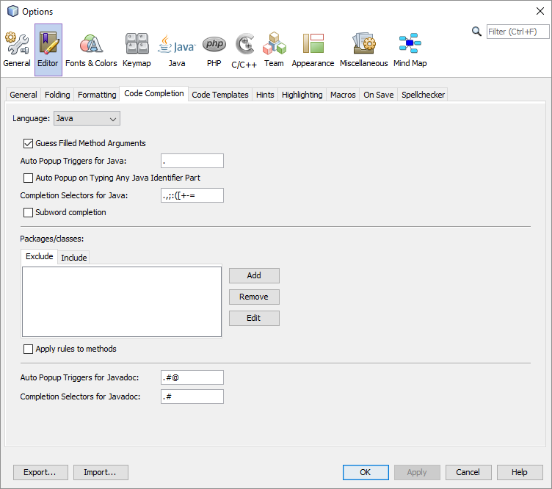
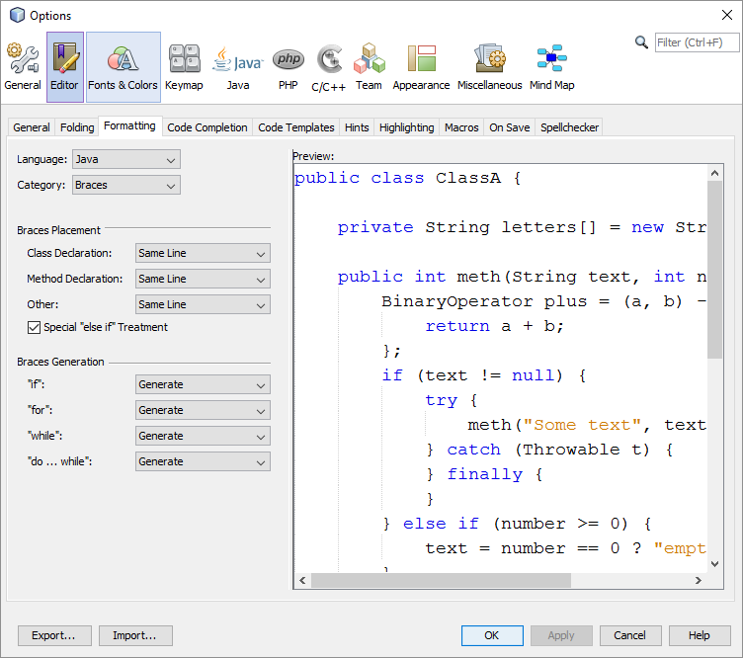
Профессиональное программирование на языке Java
Возможности редактора кода
Добавление закрывающего символа
Разбиение строк
Отображение номеров строк
Дополнение кода
Горячие клавиши
Макросы
Форматирование кода Alt+Shift+F
Выбор цветовой схемы подсветки кода
…
ITVDN
Information Technology Video Developer Network http://itvdn.com

Slide 13
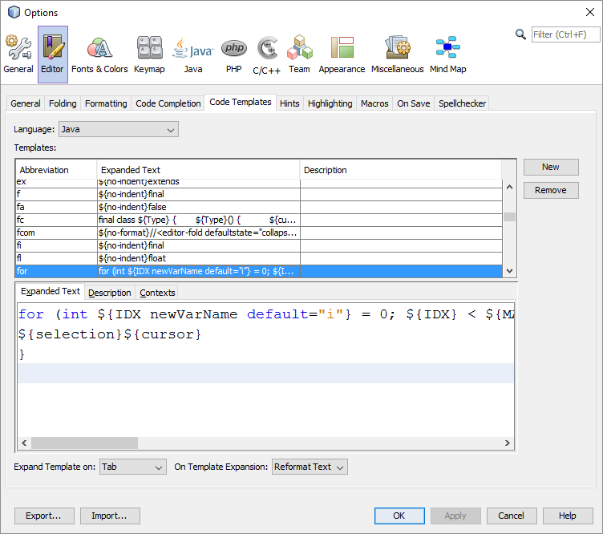
Профессиональное программирование на языке Java
Автоматическая вставка кода
Дополнение имен классов, методов и полей
Добавление закрывающего символа
Вставка шаблонов кода
Разбиение длинных строк
Добавление операторов импорта и удаление неиспользуемых
ITVDN
Information Technology Video Developer Network http://itvdn.com

Slide 14
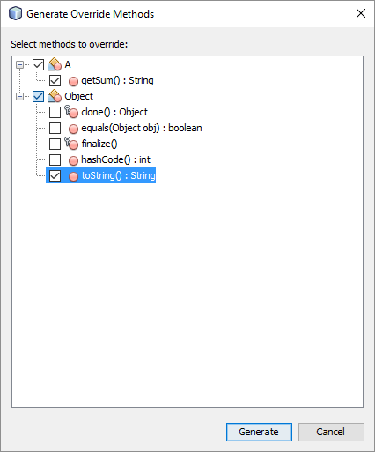
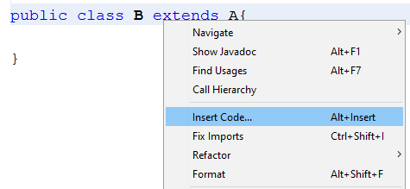
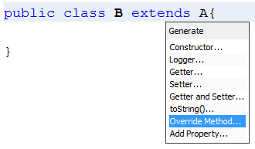
Профессиональное программирование на языке Java
Создание методов
Вставка каркасного кода:
реализация интерфейсов
наследование
ITVDN
Information Technology Video Developer Network http://itvdn.com

Slide 15

Профессиональное программирование на языке Java
Возможности рефакторинга
Простые:
Переименование
Безопасное удаление кода
Изменение сигнатуры и уровня доступа
Инкапсуляция поля
Использование супертипа
Перемещения:
Перемещение класса
Перемещение метода или поля
Выделение метода
Выделение интерфейса
Выделение суперкласса
Вынесение внутреннего класса
Преобразование анонимного класса во внутренний
ITVDN
Information Technology Video Developer Network http://itvdn.com

Slide 16
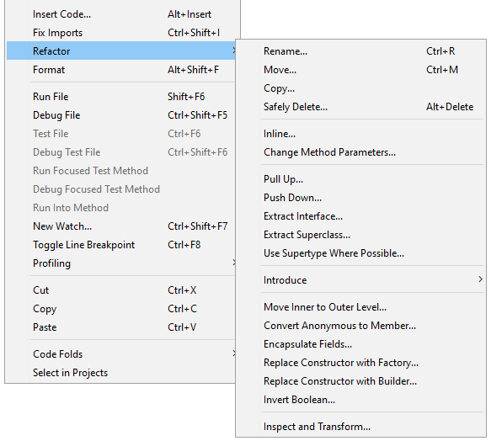
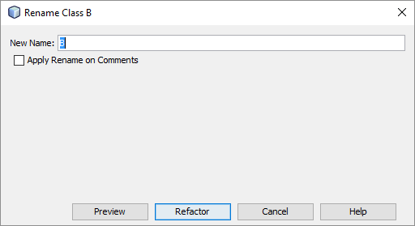
Профессиональное программирование на языке Java
Переименование
Старое имя автоматически заменяется на новое везде, где это необходимо, даже в комментариях
Переименовывать можно:
Классы и интерфейсы
Локальные переменные
Методы
Поля
ITVDN
Information Technology Video Developer Network http://itvdn.com

Slide 17
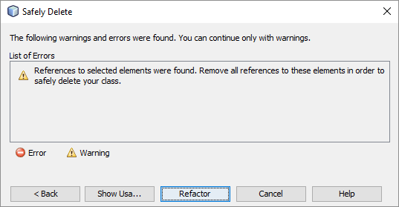
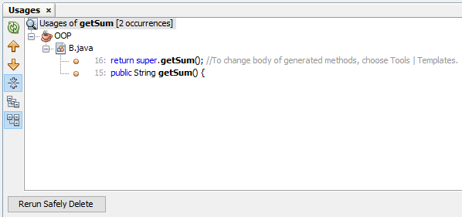
Профессиональное программирование на языке Java
Безопасное удаление
Проверка, что удаляемый код нигде больше не используется
Безопасно удалить можно:
Классы и интерфейсы
Методы
Поля
Локальные переменные
ITVDN
Information Technology Video Developer Network http://itvdn.com

Slide 18
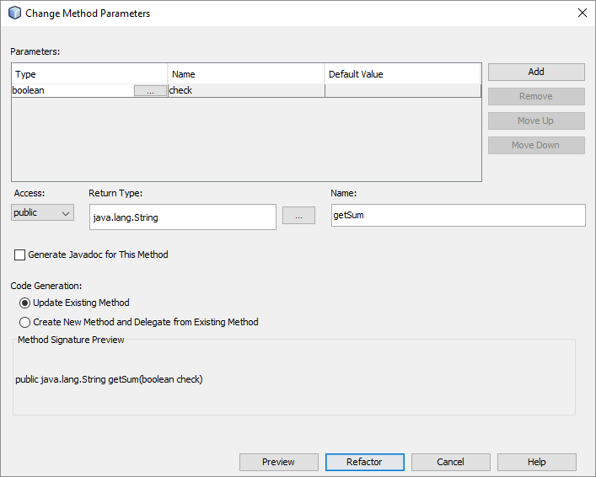
Профессиональное программирование на языке Java
Изменение сигнатуры и уровня доступа
Добавление параметра
Удаление неиспользуемых параметров
Изменение порядка параметров
Изменение уровня доступа к методу
ITVDN
Information Technology Video Developer Network http://itvdn.com

Slide 19
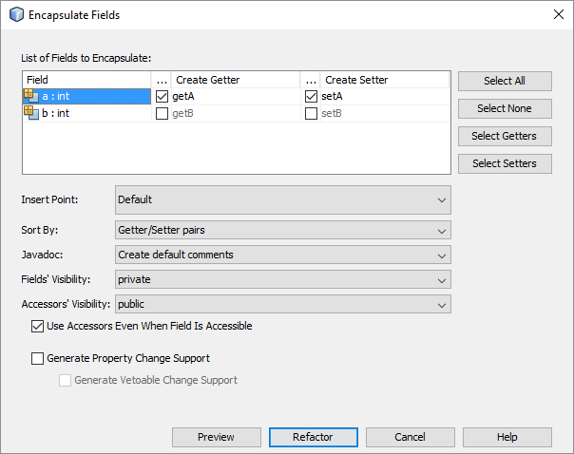
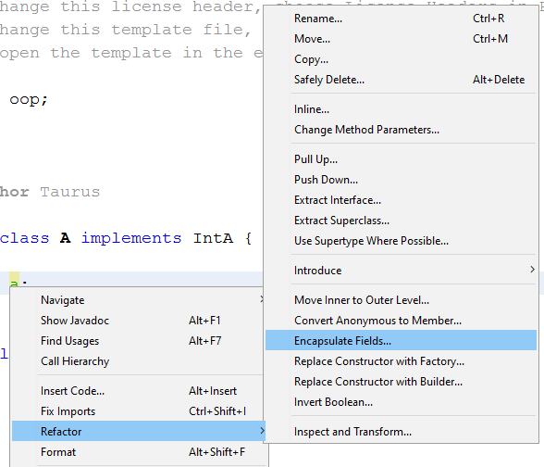
Профессиональное программирование на языке Java
Инкапсуляция поля
Для реализации паттерна среда может :
Создать методы для доступа к полю
Изменить его модификатор доступа
Заменить все обращения к полю на вызов методов
ITVDN
Information Technology Video Developer Network http://itvdn.com

Slide 20
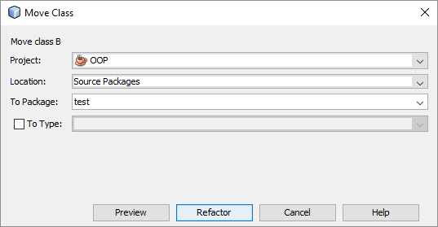
Профессиональное программирование на языке Java
Перемещение класса
Класс может быть перемещен в другой пакет с изменением всего зависимого кода
ITVDN
Information Technology Video Developer Network http://itvdn.com

Slide 21
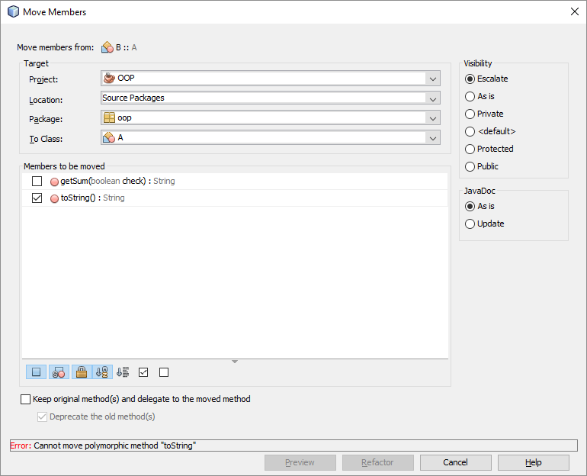
Профессиональное программирование на языке Java
Перемещение метода или поля
Для изменения структуры наследования
Член класса может быть перемещен:
-в другой класс или интерфейс с изменением всего зависимого кода
-в суперкласс
-в подкласс
Метод может быть оставлен на прежнем месте, а его абстрактное описание – добавлено в суперкласс
ITVDN
Information Technology Video Developer Network http://itvdn.com

Slide 22
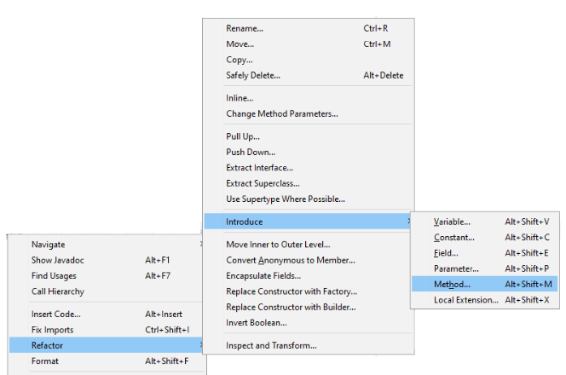
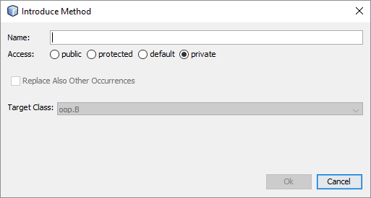
Профессиональное программирование на языке Java
Выделение метода
Избавляемся от дублирования кода
выделенный кусок кода помещается в отдельный метод и заменяется вызовом нового метода
ITVDN
Information Technology Video Developer Network http://itvdn.com

Slide 23
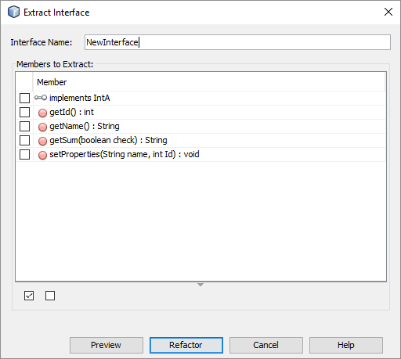
Профессиональное программирование на языке Java
Выделение интерфейса
Разделяем программный интерфейс и реализации
создается новый интерфейс c описаниями указанных публичных методов
добавляется implements с именем нового интерфейса
ITVDN
Information Technology Video Developer Network http://itvdn.com

Slide 24
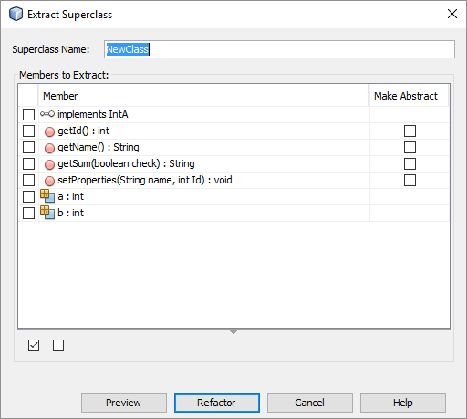
Профессиональное программирование на языке Java
Выделение суперкласса
Генерализация – формальное объединение нескольких классов через похожие методы
перенести тело метода в суперкласс
Создать в суперклассе
абстрактный метод
ITVDN
Information Technology Video Developer Network http://itvdn.com

Slide 25
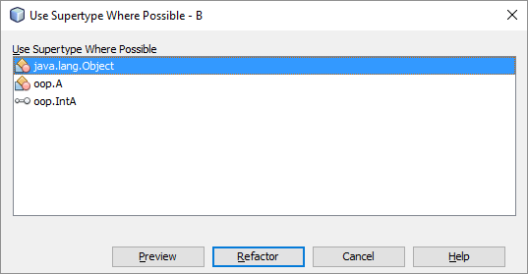
Профессиональное программирование на языке Java
Использование супертипа
Изменяет код на использование ссылок на суперкласс там, где это возможно
ослабление зависимостей от конкретной реализации
обобщение типов аргументов методов
Часто используется в связке с «Выделением суперкласса»
ITVDN
Information Technology Video Developer Network http://itvdn.com

Slide 26
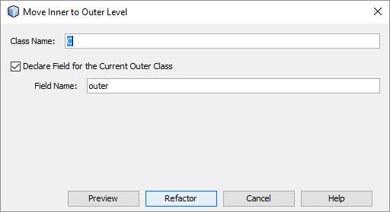
Профессиональное программирование на языке Java
Вынесение внутреннего класса
Множество внутренних классов усложняют поддержку кода
Рассмотрите возможность оформления внутреннего класса, как самостоятельного
ITVDN
Information Technology Video Developer Network http://itvdn.com

Slide 27
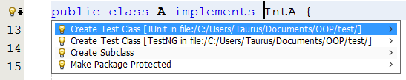
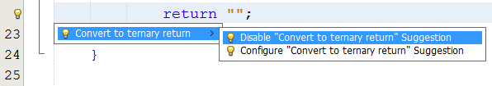
Профессиональное программирование на языке Java
Контекстные подсказки
Среда предлагает варианты рефакторинга для выделенного фрагмента кода
Также стоит установить плагин «Additional Java Hints»
ITVDN
Information Technology Video Developer Network http://itvdn.com

Slide 28
Профессиональное программирование на языке Java
Паттерны и антипаттерны. Типичные ошибки начинающих разработчиков
ITVDN
Information Technology Video Developer Network http://itvdn.com

Slide 29
Профессиональное программирование на языке Java
Понятие паттерна
Шаблон проектирования или паттерн – повторяемая архитектурная конструкция, представляющая собой решение некоторой частной, часто возникающей проблемы проектирования
Проверенное, зарекомендовавшее себя архитектурное решение
Как надо делать
Пример, принцип решения задачи, который можно использовать в различных ситуациях
Мы с ними уже встречались: инкапсуляция, интерфейс, шаблонный метод, фабрика объектов, синглтон…
ITVDN
Information Technology Video Developer Network http://itvdn.com

Slide 30


Профессиональное программирование на языке Java
Хотите знать больше?
Каталог паттернов: http://www.oodesign.com/
краткие описания основных паттернов, снабженные UML- диаграммами
Java design patterns: https://github.com/iluwatar/java-design-patterns примеры реализациии основных шаблонов проектирования на Java
ITVDN
Information Technology Video Developer Network http://itvdn.com

Slide 31
Профессиональное программирование на языке Java
Понятие антипаттерна
Антипаттерн – это распространённый подход к решению некоторого вида часто встречающихся проблем, но являющийся неэффективным, рискованным или непродуктивным
Как делать не надо
Рассмотрение антипаттерна включает в себя как неправильное решение проблемы с его признаками и последствиями, так и пути выхода из ситуации
выделяют антипаттерны разработки, архитектурные, управленческие и антипаттерны среды
ITVDN
Information Technology Video Developer Network http://itvdn.com

Slide 32



Профессиональное программирование на языке Java
Хотите знать больше?
Каталог антипаттернов: http://wiki.c2.com/?AntiPatternsCatalog описания основных антипаттернов с примерами и комментариями
Java Anti-Patterns: http://www.odi.ch/prog/design/newbies.php примеры антипаттернов в Java-коде и как следует его переписать
Resign Patterns. Проломы проектно-дизориентированного проектирования https://dou.ua/lenta/articles/resign-patterns/
об антипаттернах – доходчиво и с юморов
ITVDN
Information Technology Video Developer Network http://itvdn.com

Slide 33

Профессиональное программирование на языке Java
Антипаттерны
Типичные ошибки новичков, практики программирования, которых
рекомендуется по возможности избегать
Могут существовать в клиентском коде, библиотеках, сторонних библиотеках
Наиболее часто встречаются:
Спагетти
Дублирование кода
«Вшивание» данных (hardcoding)
Программирование методом подбора
Раздувание класса
Использование исключений не по назначению
…
ITVDN
Information Technology Video Developer Network http://itvdn.com

Slide 34
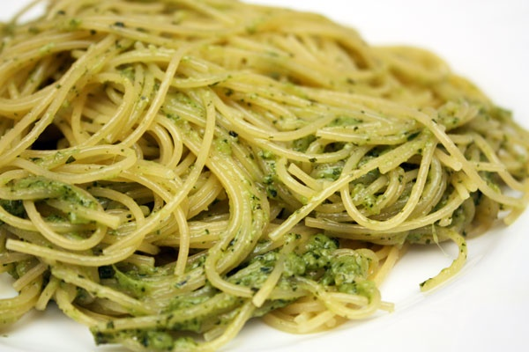
Профессиональное программирование на языке Java
Спагетти
Методы о-о-очень большого размера
Возникает при оценке качества программы с позиции «Ну так программа же работает!»
Лечение:
методы по 10-20 строк
использовать метрики
ITVDN
Information Technology Video Developer Network http://itvdn.com

Slide 35

Профессиональное программирование на языке Java
Дублирование кода
Методом копирования кусков текста программы, на основе однажды написанного кода можно создавать блоки, выполняющие схожие задачи
Симптомы: программа после изменения в
некоторых случаях ведет себя так как раньше
были изменены не все места, где используется похожий код
Лечение: рефакторинг «выделение метода»
ITVDN
Information Technology Video Developer Network http://itvdn.com

Slide 36

Профессиональное программирование на языке Java
«Вшивание» данных (hardcoding)
«Вшивание» в программный код необходимых для работы программы данных:
путь к файлу конфигурации
имя почтового сервера
название таблицы БД
Код может работать только на машине разработчика
Лечение:
использовать именованные константы
передавать значения как параметры, завести файл конфигурации или системное свойство
ITVDN
Information Technology Video Developer Network http://itvdn.com

Slide 37

Профессиональное программирование на языке Java
Другие типичные ошибки
Программирование методом подбора – «подгонка» под ответ, подбор параметров, последовательности вызовов и т.п.
Раздувание класса – класс, на который возложено слишком много обязанностей
Использование исключений не по назначению - выход из блока с помощью брошенного исключения и т.п.
Сломанный диспатч – изменения в классе приводят к ошибкам работы клиентов
Некорректные данные – работа программы зависит от исходных данных, нет валидации
Тип-самозванец – выполнение разных операторов в зависимости от значения поля
ITVDN
Information Technology Video Developer Network http://itvdn.com

Slide 38

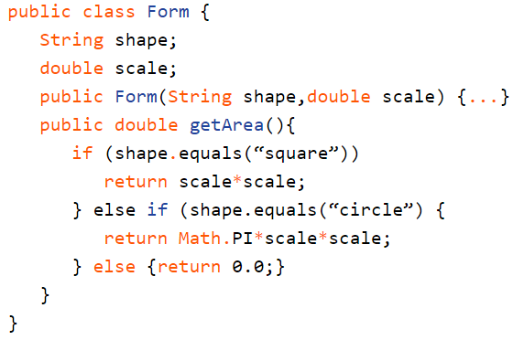
Профессиональное программирование на языке Java
Тип-самозванец: пример
ITVDN
Information Technology Video Developer Network http://itvdn.com

Slide 39
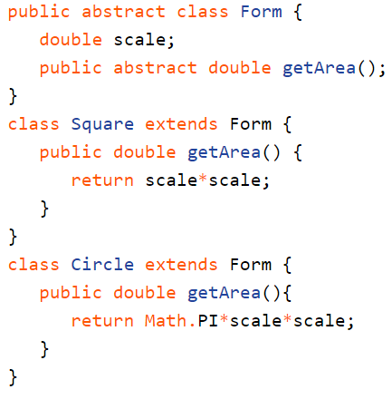
Профессиональное программирование на языке Java
Тип-самозванец: лечение
ITVDN
Information Technology Video Developer Network http://itvdn.com

Slide 40
Профессиональное программирование на языке Java
Другие типичные ошибки
Фиктивная реализация – недостаток языковых средств для отображения всех условий и ограничений
Недостаточная инициализация – объект создается в несколько этапов
Использование интерфейса как хранилища констант – «пачка» глобальных констант в виде интерфейса
Несогласованное удаление объекта – многократно освобождаемые ресурсы
И еще множество других опасных антипаттернов☹
ITVDN
Information Technology Video Developer Network http://itvdn.com

Slide 41
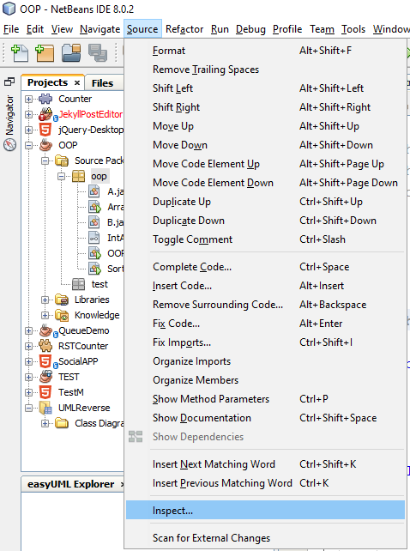
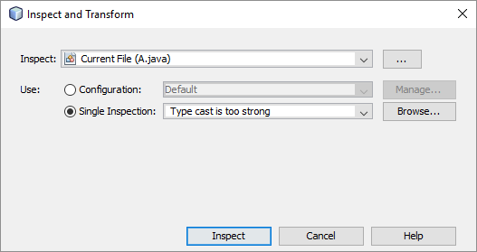
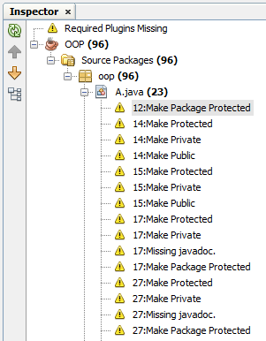
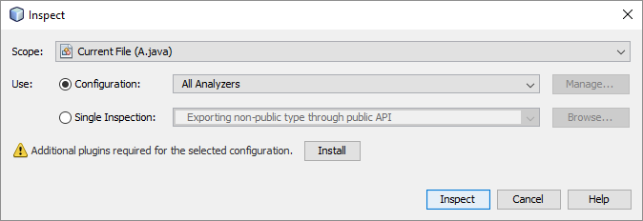
Профессиональное программирование на языке Java
Возможности рефакторинга
Среда может помочь в поиске некоторых типичных ошибок!
ITVDN
Information Technology Video Developer Network http://itvdn.com

Slide 42
Профессиональное программирование на языке Java
Лабораторная работа
ITVDN
Information Technology Video Developer Network http://itvdn.com

Slide 43


Профессиональное программирование на языке Java
ЛР: Рефакторинг. Паттерны
Рефакторинг кода
Реализация шаблонов проектирования
ITVDN
Information Technology Video Developer Network http://itvdn.com

Slide 44
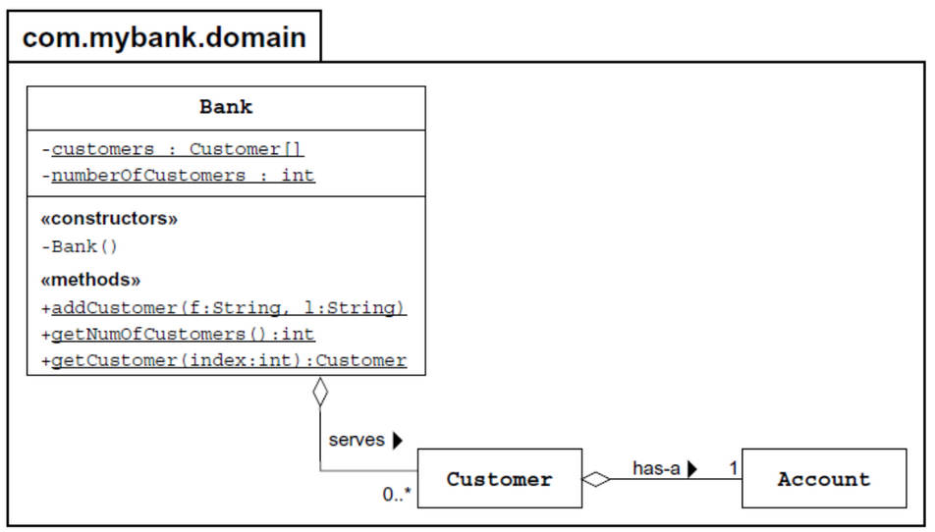
Профессиональное программирование на языке Java
ЛР: Рефакторинг. Паттерны
ITVDN
Information Technology Video Developer Network http://itvdn.com

Slide 45

Профессиональное программирование на языке Java
Подведение итогов
Обсуждение лабораторной работы
О чем мы узнали в этом уроке
Вопросы для размышлений
Рекомендации
ITVDN
Information Technology Video Developer Network http://itvdn.com

Slide 46
Профессиональное программирование на языке Java
Вопросы для самоконтроля
Что такое рефакторинг?
Приведите примеры методов рефакторинга
Какие возможности рефакторинга предлагает NetBeans?
Что такое шаблоны проектирования?
Что такое антипаттерны?
Приведите примеры паттернов и антипаттернов
ITVDN
Information Technology Video Developer Network http://itvdn.com

Slide 47

Профессиональное программирование на языке Java
Следующий урок:
Обработка ошибок и исключений. Отладка, тестирование и профилирование
ITVDN
Information Technology Video Developer Network http://itvdn.com

Slide 48


Смотрите наши уроки в видео формате
ITVDN.com
Посмотрите этот урок в видео формате на образовательном портале ITVDN.com
для закрепления пройденного материала.
Все курсы записаны сертифицированными тренерами, которые работают в учебном центре CyberBionic Systematics
ITVDN
Information Technology Video Developer Network http://itvdn.com

Slide 49


Проверка знаний
TestProvider.com
TestProvider – это online сервис проверки знаний по информационным технологиям. С его помощью Вы можете оценить Ваш уровень и выявить слабые места. Он будет полезен как в процессе изучения технологии, так и общей оценки знаний IT специалиста.
После каждого урока проходите тестирование для проверки знаний на TestProvider.com
Успешное прохождение финального тестирования позволит Вам получить соответствующий Сертификат.
ITVDN
Information Technology Video Developer Network http://itvdn.com

Slide 50

Профессиональное программирование на языке Java
После каждого урока обязательно
Повторите этот урок в видео формате на ITVDN.com
Доступ можно получить через руководство вашего учебного центра
Проверьте как Вы усвоили данный материал на TestProvider.com
ITVDN
Information Technology Video Developer Network http://itvdn.com

Slide 51
Профессиональное программирование на языке Java
Спасибо за внимание! До новых встреч!
ITVDN
Information Technology Video Developer Network http://itvdn.com

Slide 52
Информационный видеосервис для разработчиков программного обеспечения
ITVDN
Information Technology Video Developer Network http://itvdn.com

